Slide 1
Неувядающая ветвь.
Народные промыслы русской культуры.

Slide 2
Народные промыслы – живая ветвь русской культуры. Какими только промыслами не богата Россия! Складывались они из местных ремесел: где – гончарного, где – плотницкого, где – резного или токарного. По традиционным способам художественной обработки материала, по выработанным приемам лепки и украшения посуды, по росписи и отделке бытовой утвари сразу можно отличить рукотворные изделия, появившиеся на свет в том или ином центре русских промыслов. Ведь в каждом из очагов народного творчества мастера придерживаются своего стиля, формы, манеры декоративного решения.

Slide 3
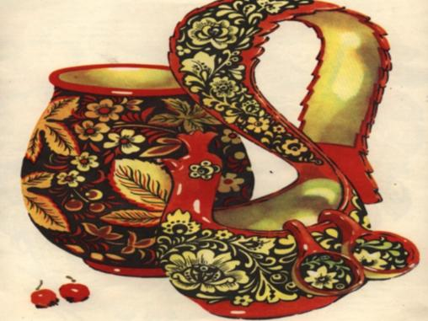
Ни жары, ни стужи
Нарядная золотистая посуда из дерева с XVII века известна как хохломская, или просто хохлома. Это название идет от старинного торгового села под Нижним Новгородом. Здесь из липы выделывают ложки, миски, крынки, шкатулки, коробочки, ларцы, солонки, перечницы … Да разве перечислишь все красивое и полезное в обиходе, что рождается в руках хохломских умельцев!
Говорят, технику изготовления своей посуды местные мастера переняли у древних иконописцев. Те первыми научились получать с помощью подогрева в печи лаковую поверхность с золотистым оттенком. Но до этого заготовку обтачивают, просушивают и покрывают слоем жидкой глины; потом смазывают поверхность льняным маслом, снова просушивают и наносят на нее раз за разом четыре слоя олифы. Затем еще раз сушат, но не до конца, чтобы лучше лег и закрепился специальный металлический порошок (в стародавние времена – из серебра и олова, а позднее – алюминия). Следующая стадия – роспись изделия характерным рисунком красного и черного цвета в виде затейливых узоров и травяного орнамента. После чего наступает черед покрытия посуды лаком и закаливания ее в печи.
Про хохлому говорят, что она не боится ни жары, ни стужи. И это действительно так: даже под воздействием кипятка и холода лак не сходит, краски сохраняются, и по происшествии нескольких лет деревянная ложка или чашка выглядит как новая.

Slide 4
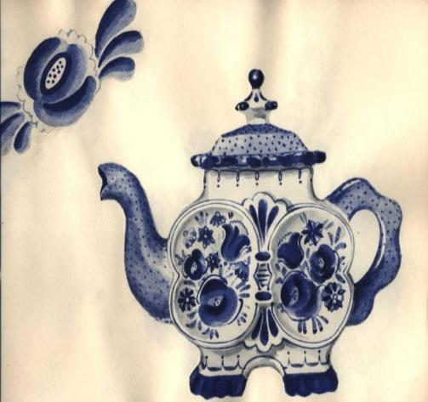
Гжель
Красивую посуду в подмосковной деревне Гжель начали изготовлять давным-давно. Уж очень хороша для гончарного промысла была здесь глина. Поначалу делали из нее обычную столовую утварь, кирпич да черепицу, позднее «черные» (простые) и «муравленые» (поливные) гончарные изделия, а со второй половины XVIII века в Гжели стали производить майолику – посуду из обожженной глины, покрытую глазурью. Да еще по белой поливе пустили многоцветную роспись. И пошло дело! Почти два столетия от заказчиков и покупателей отбоя не было. Но оригинальный стиль, по которому узнается сегодня продукция из Гжели, был найден лишь в 20-е годы XX века. Именно тогда художник Наталья Бессарабова применила синюю кобальтовую роспись по полуфаянсу. И Гжель заиграла, раскрылась во всей своей красе. С тех пор гжельский фарфор традиционно украшают нарядные, написанные сочным ярко-синим цветов цветы, листья, букеты, цветочные гирлянды.

Slide 5
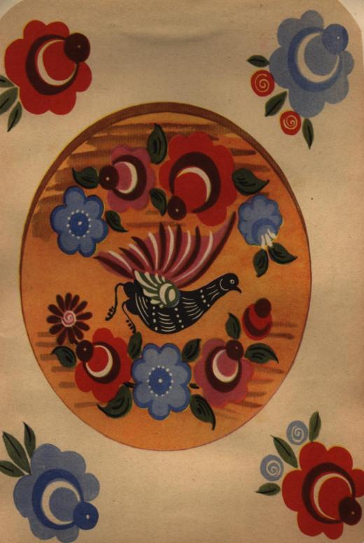
Городец
Как и Хохлома, нижегородское село Городец с незапамятных времен знаменито искусной резьбой по дереву. Городецкие мастера, помимо посуды и мелкой домашней утвари, вырезали нарядные крылечки, причудливые ставни, наличники, балясины и прочие внешние украшения, оживлявшие крестьянский дом, делали прялки, люльки, качалки, мебель. По плечу им было и строительство судов для русского парусного флота.
При Петре I в Городце была одна из первых в России верфей, и корабли выходили оттуда такие ладные, нарядные, богато изукрашенные, что глаз не отвести.

Slide 6
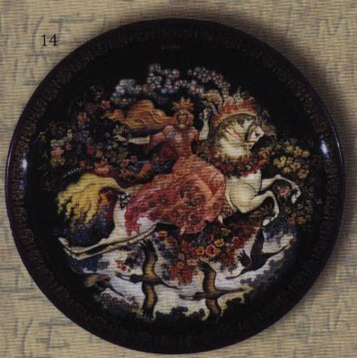
Жостовский букет
Красивые черные лаковые подносы, расписанные яркими цветами, можно увидеть в России чуть ли не в каждом доме. Прежде на такой поднос ставили самовар, позже – чайник, ну а сейчас он чаще служит декоративным украшением, чем применяется по прямому назначению. Особо ценятся подносы, которые производятся в селе Жостово, недалеко от Москвы. Начало этому промыслу 200 лет назад положили братья Вишняковы. Они основали мастерскую, где стали расписывать металлические подносы, используя народные орнаменты.
Классический жостовский поднос выглядит так: он черного цвета, по краю идет тонкая, еле заметная золотая узорная окантовка. А посередине словно расцвел красными, синими, белыми, желтыми цветами, вперемежку с зелеными листьями и травами изумительный жостовский букет.

Slide 7
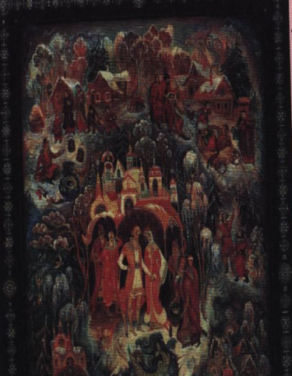
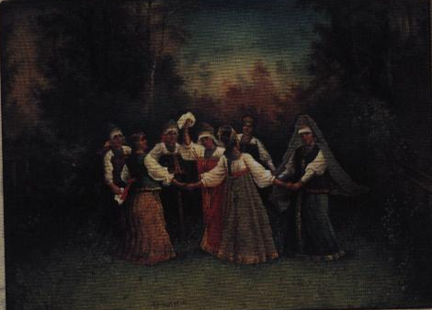
Лаковая миниатюра
В конце XVIII века купцом П.И. Коробовым было основано производство лаковых изделий. С тех пор сложились четыре основных центра, где умелые и талантливые мастера успешно работают с художественными лаками. Это Федоскино (35 км от Москвы), Палех и Холуй в Ивановской области и Мстёра во Владимирской области.
Унаследовав приемы русских иконописцев-ремесленников, миниатюристы расписывают лаками коробочки и шкатулки из папье-маше, броши и заколки, деревянные футляры и сувенирные пеналы…
Каждая лаковая миниатюра - это произведение искусства, маленькая и тщательно выполненная картина с тонко выписанными видами Московского Кремля, сценками из деревенской жизни, сюжетами из сказок или русской литературной классики. На палехских черно-лаковых изделиях скачут алые, с золотистыми гривами чудо – тройки и сияют ослепительным опереньем фантастические жар – птицы. В миниатюре Мстёры прекрасно переданы красота родной природы, прозрачный, нежный, трогающий сердце пейзаж с излучиной реки, пойменными лугами и раскидистыми вязами вдоль берега.
Но что бы не изображали художники – миниатюристы, на всем лежит печать жизнерадостности и исконно русского добросердечия.

Slide 8
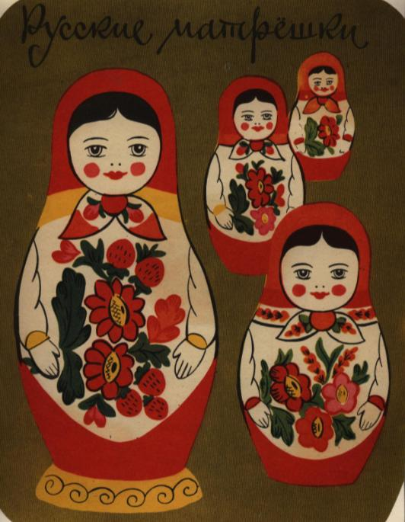
Матрешка
В русской песенке – потешке поется:
Шли подружки по дорожке,
Было их немножечко:
Две Матрены, три Матрешки
И еще Матрешечка.
Мало кто знает, что, казалось бы, типично русская игрушка – матрешка – на самом деле родом из Японии и в России появилась лишь в конце XIX века. «Отцом» нашей матрешки стал художник Сергей Малютин, который взял за основу привезенную из Страны восходящего солнца фигурку святого с «сюрпризом»: внутри нее оказывалась еще одна. Но русский вариант разъемной игрушки, помимо того, что насчитывал до пятидесяти мал мала меньше спрятанных друг в друга деревянных красавиц в нарядных сарафанах и пестрых платочках, вобрал в себя традиции росписи на Пасху деревянных яиц.
Технология изготовления матрешек везде разная. Она отличается и приемами , и росписью в зависимости от места промысла. Но обычно эту игрушку делают из лиственных пород дерева – в основном березы и липы.

Slide 9
Веселые экспонаты
Любимое занятие детворы – игра. Издавна повелось на Руси ладить детям на забаву всевозможные поделки. Это искусно вырезанные из дерева фигурки людей и животных, тряпичные и соломенные куклы, глиняные свистульки и, конечно, знаменитые на весь мир матрешки.
В старинном городе Сергиевом Посаде, что недалеко от Москвы, есть музей игрушки, где собрано несколько тысяч забавных экспонатов. Человечки с уморительными рожицами из цветной керамики, кони – каталки, ярко расписанные погремушки, берестяные мячики, узорные пасхальные яйца – чего тут только нет! А материалом могли служить прутья и щепочки, бумага и папье-маше, металл и стекло, грубая ткань и тонкое кружево, мех и разноцветные лоскутки... Например, куклы- «лесовики», широко распространенные от Вятки до Вологды, делались из дерева, мха, шишек и травы.
Музей игрушек не случайно находится в Сергиевом Посаде. Этот город с XVII века известен как «игрушечная столица» России. Забавные деревянные игрушки, которые вырезали в селе Богородском, что неподалеку от Троице-Сергиевой лавры, так и называли – «потешки». Поедет в базарный день крестьянин на монастырский торг и непременно купит детишкам какую-нибудь занятную вещицу из дерева: коня, петуха, зайца, а то и льва. Особенно большую радость доставляли двигающиеся игрушки: медведи в кузне, поочередно ударяющие молоточком по наковальне, или медведи – плясуны, которые, когда их дергали за веревочку, шевелили лапами. С воскресного или праздничного базара привозили выточенные из дерева волчки. Для грудничков были предназначены задорные погремушки из дерева или кости: нехитрые изделия в форме шара или бочонка, внутрь которых насыпали горох. Поднимают настроение яркие игрушки из раскрашенной глины в виде фигурок людей и животных. По месту изготовления – слободе Дымково, близ Вятки (сейчас Киров) – их так и называют: дымковские.

Slide 10
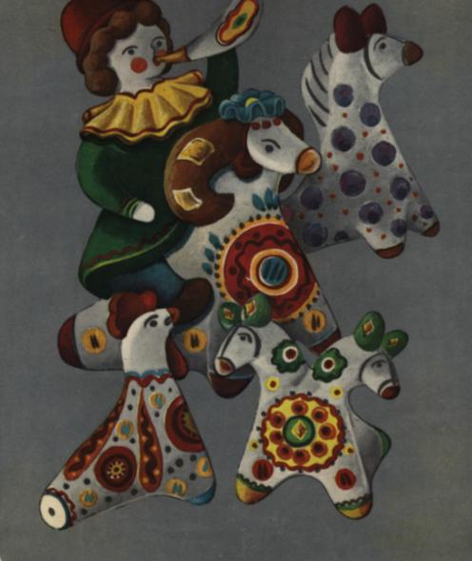
Дымка
Вначале были свистульки. Всю зиму женщины Дымкова лепили их для ярмарки. Из небольшого глиняного шарика с отверстиями свистулька превращалась то в уточку, то в петушка, то в конька. И вот – на лотках и прилавках многолюдной ярмарки торгуют веселым товаром. Охотно разбирают его взрослые и дети. Оглашается свистом вся округа. Шумит народное гулянье. Но громче всего слышится заливистые свист. Оттого и прозвали этот весенний праздник – «Свистунья».
Проходит зима, и снова в Дымкове принимаются за дело. И так каждый год. Много, много лет. Сто. Сто пятьдесят. А может, и более того. Вот уже придумали лепить из глины другие игрушки, не только свистульки. Свое умение бабки передавали внучкам, а внучки – своим внучкам. Так и дошло оно до наших дней. Теперь в городе Кирове, в центре его, - художественные мастерские дымковские игрушки.
Давайте зайдем туда. Груды глины. Мешки с мелом. Ящики с красками, коробки с яйцами. Молоко. Вот почти и все, что нужно для создания чуда, которым любуется всякий, увидевший глиняных коников, сказочных, похожих на жар-птицу, индюков, баранчиков в штанишках, нянек и деточек, кавалеров и барышень, водоносок, диковинных оленей, козу и семерых козлят. А то и дрессировщиц с собачками, веселую карусель.
Когда наблюдаешь за работой мастерицы, кажется все просто. Вот она отщипнула от глины кусочек, раскатала его колбаской, вот взяла глины побольше, расшлепала в лепешку, вот свернула лепешку воронкой – оказалась это юбочка. Сверху приделала голову, руки, колбаску изогнула коромыслом, вылепила ведерки. На голову налепила высокий кокошник, крохотный носик приделала и … поставила фигурку сушиться.
Стоит водоноска, сохнет. А мастерица новую водоноску лепит. Глядишь – совсем другая: кокошник по-иному, на юбочке передник с оборками, а коромысло не на двух плечах, а на одном.

Slide 11
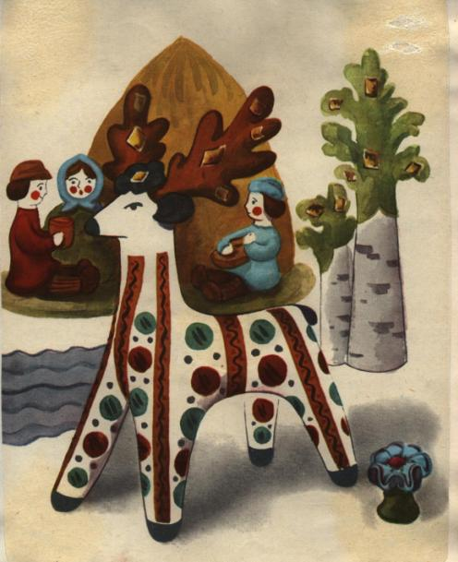
А раньше игрушки закаляли в русских печах. Топили жаркими березовыми дровами и ставили в печь. Из печи они выходят закаленные, крепкие, звонкие.
Потом разводят на молоке мел и белят игрушки. И тут-то наступает пора расписывать их. Если посмотреть на узор, он необычайно прост: кружочки, прямые и волнистые полоски, клеточки, пятна, точки… зато краски яркие-яркие: малиновые, красные, зеленые, желтые, оранжевые, синие. Каждый цвет словно соперничает с другим. И потому пестро, весело от такого хоровода красок!
Но, оказывается, еще не все закончено. Предстоит довольно хитрая работа – «сажать золото». Листочки золота настолько тонки, что легче пуха, и когда «сажают золото», то от сквозняков закрывают форточки, чтоб лепесточки не улетели.
Мастерица легонько касается золотого квадратика кисточкой, смоченной в сыром яйце, подносит его к игрушке и сажает на нужное место: водоноскам и барыням на кокошники и шляпы, петухам на гребешки, оленям на рога, волшебным деревьям на ствол и яблоки…
И вот игрушки засветились и окончательно стали ненаглядными. И впрямь на них не наглядеться. На душе становится радостно, празднично! И ведь это все из глины. А посмотришь на глину – ничего на ней, кроме крапивы, не растет…

Slide 12
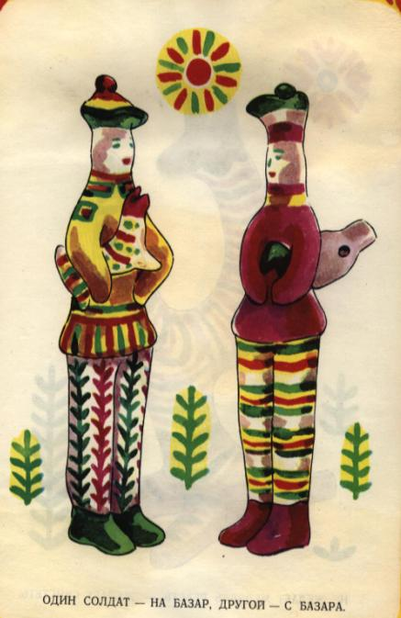
Филимоново
Издавна славилась тульская деревня Филимоново глиняной игрушкой. Лесов вокруг Филимонова мало. Но зато много оврагов, а в них полно всякой глины: белой, красной, розовой, черной. Из этой глины делали разную посуду и игрушки, да не простые, а только свистульки для праздников: зверушек, птиц, коней, барышень, солдат. У барышень в руках букеты цветов или кувшины, и в них спрятаны свистки. А солдаты держат под мышками гусей, в которые тоже можно свистеть. И у всех животных сильно-сильно вытянуты шеи, так что коровы в Филимонове похожи на жирафов. А медведи – на забавных змей –Горынычей.
И все фигурки разрисовывали и по сей день разрисовывают в основном полосками: красная – желтая – зеленая, красная – желтая – зеленая.
Взглянешь – в глазах рябит-слепит, как от солнышка. Теперь в Филимонове глиняную посуду не делают, только игрушки-свистульки лепят. Руки у филимоновских мастериц сильные, теплые и ласковые-ласковые. На лавке уже много глиняных влажных водоносок сохнет. Ждут обжигания в печи. Сейчас в мастерских специальные печи обжига.

Slide 13
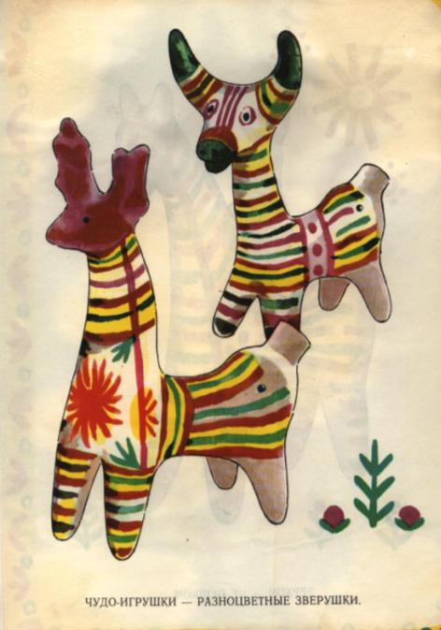
Каждая игрушка, еще когда комочком глины была, уже, наверное, чувствовала, как они согревали ее в своих ладонях, как потом осторожно разминали и грели, как раскатывали, вытягивали, вылепляли тело фигурки, голову, ноги…
Потом фигурки несут к земляным печам, которые устроены близ деревни в овраге. Ставят их ряд за рядом на березовые поленья. Дров много, и горят они долго и сильно. Игрушки раскаляются в печи сначала докрасна, потом добела. А когда дрова прогорят и игрушки остынут, оказывается, что все они стали бело-розовыми и твердыми, как камень.
И тут только начинается роспись. Да не кисточкой, а гусиным пером. С кисточки краска к чистой глине не пристает, а с гусиного пера – пристает.
Теперь в Филимонове делают даже огромные игрушки – ростом с больших – больших кукол. Ими не только можно играть, но и украшать квартиры. Потому что народные игрушки оказались и самыми лучшими украшениями: поставишь на любую полку – и вокруг сразу праздник.

